Slide 1
Spring进阶
讲师：袁杰
北京传智播客教育 www.itcast.cn

Slide 2
静态代理
静态代理在使用时，需要定义接口或是父类，被代理对象与代理对象一起实现相同的接口或者是继承相同父类。
静态代理存在一个问题：当我们在被代理的类中增加了一个方法，代理类中也要增加相应方法。
北京传智播客教育 www.itcast.cn

Slide 3
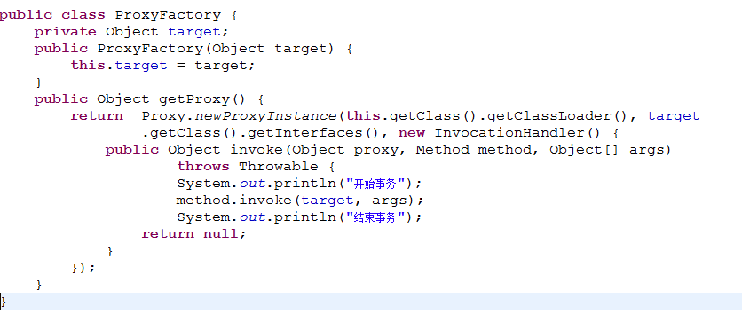
动态代理
也叫JDK代理！
北京传智播客教育 www.itcast.cn

Slide 4
Cglib子类代理
JDK的动态代理有一个限制，就是使用动态代理的对象必须实现一个或多个接口。如果想代理没有实现接口的类，就可以使用CGLIB实现。
CGLIB是一个强大的高性能的代码生成包，它可以在运行期扩展Java类与实现Java接口。它广泛的被许多AOP的框架使用，例如Spring AOP和dynaop，为他们提供方法的interception（拦截）。
CGLIB包的底层是通过使用一个小而快的字节码处理框架ASM，来转换字节码并生成新的类。不鼓励直接使用ASM，因为它要求你必须对JVM内部结构包括class文件的格式和指令集都很熟悉。
北京传智播客教育 www.itcast.cn

Slide 5
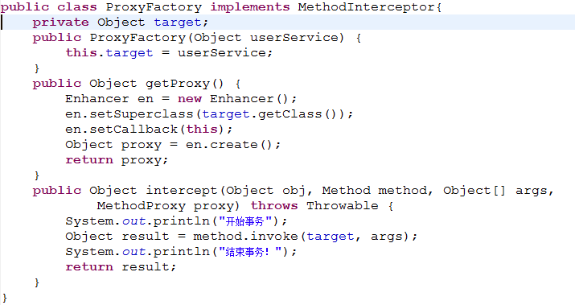
Cglib子类代理 - Demo
北京传智播客教育 www.itcast.cn

Slide 6
代理模型总结：
spring在运行期创建代理，有两种代理方式：
若目标对象实现了若干接口，spring就会使用JDK动态代理。
若目标对象没有实现任何接口，spring就使用CGLIB库生成目标对象的子类。
北京传智播客教育 www.itcast.cn

Slide 7
没有AOP的代码：
public void add(User user) {
Session session = null;
Transaction trans = null;
try {
session = HibernateSessionFactoryUtils.getSession();
trans = session.beginTransaction();
session.save(user); // 业务
trans.commit();
} catch (Exception e) {
e.printStackTrace();
if(trans != null){
trans.rollback();
}
} finally{
HibernateSessionFactoryUtils.closeSession(session);
}
}
北京传智播客教育 www.itcast.cn

Slide 8
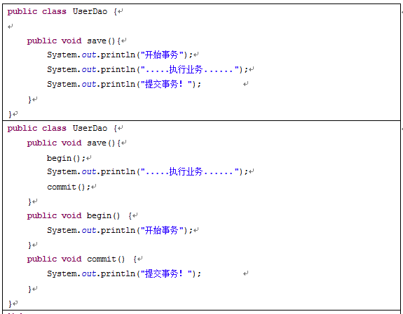
关注点与业务代码分离-传统
北京传智播客教育 www.itcast.cn

Slide 9
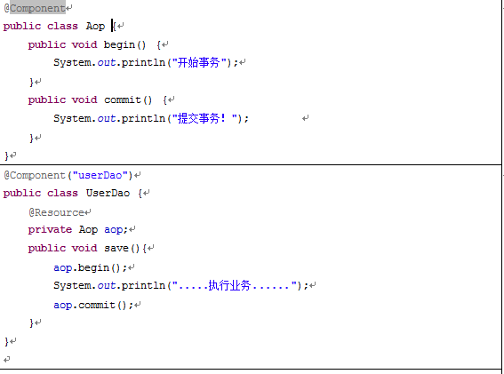
关注点与业务代码分离-对象分离
北京传智播客教育 www.itcast.cn

Slide 10
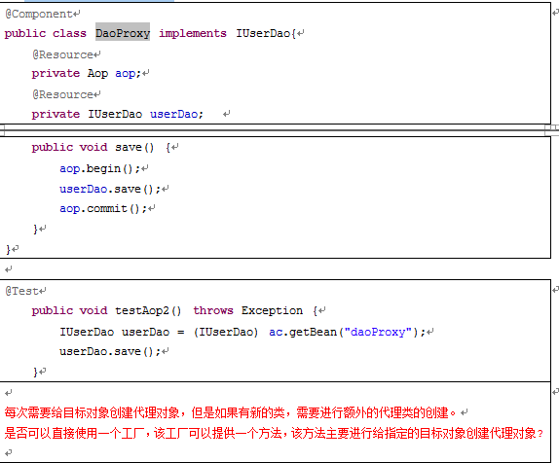
关注点与业务代码分离-静态代理式分离
北京传智播客教育 www.itcast.cn

Slide 11
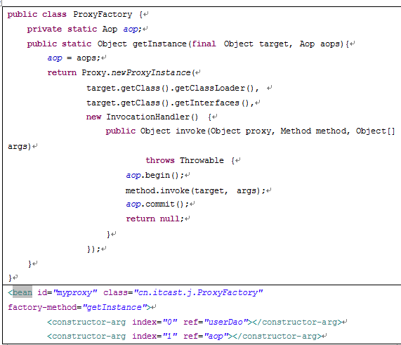
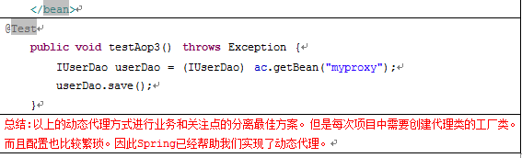
关注点与业务代码分离-动态代理式分离
北京传智播客教育 www.itcast.cn

